Slide 1
Здоров’язбережувальні технології на уроках з використанням ІКТ в початкові школі
Notes:
© Copyright PresentationGO.com – The free PowerPoint template library

Slide 2
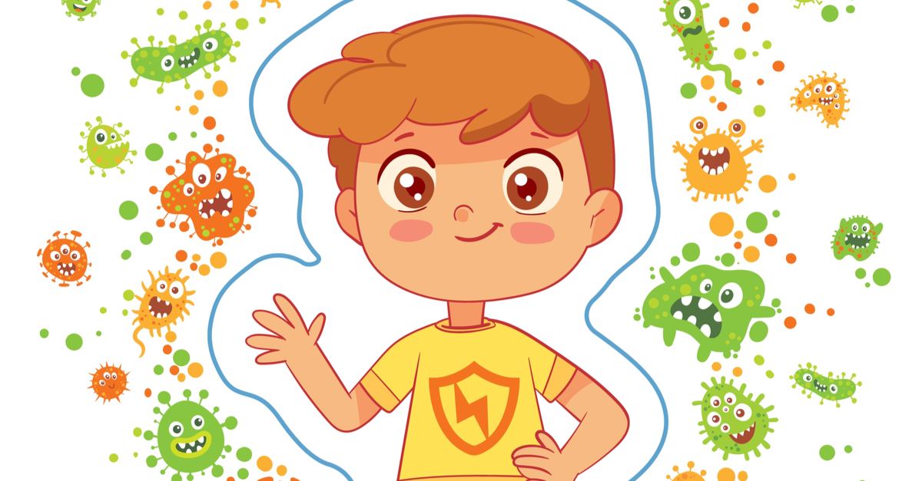
Поняття «здоров’язбережувальні технології» об’єднує в собі всі напрями діяльності загальноосвітнього закладу з формування, збереження та зміцнення здоров’я учнів. Згідно з концепцією НУШ, найціннішим результатом початкової освіти в особистісному вимірі є здорова дитина, мотивована на успішне навчання, тому варто на уроках і в позаурочний час застосовувати здоров’збережувальний технології.

Slide 3

Використовувати комп’ютерні технології на всіх етапах уроку є неприпустимим з точки зору здоров’я і безпеки учнів. Зловживання може призвести до фізіологічного, інформаційного та навчального перенавантаження. Учитель, який використовує ІКТ на уроках, повинен пам’ятати про санітарно — гігієнічні умови використання ІКТ.

Slide 4
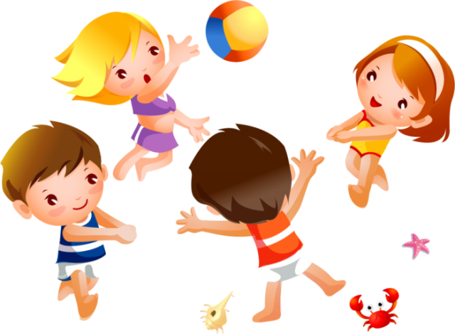
Є 3 шляхи запобігання розвитку комп’ютерного зорового синдрому:
Гігієна праці в умовах роботи перед монітором;
Наближення зображення на моніторі до природного;
Жорсткий і постійний контроль дорослих за часом, який проводять діти за комп’ютером.

Slide 5
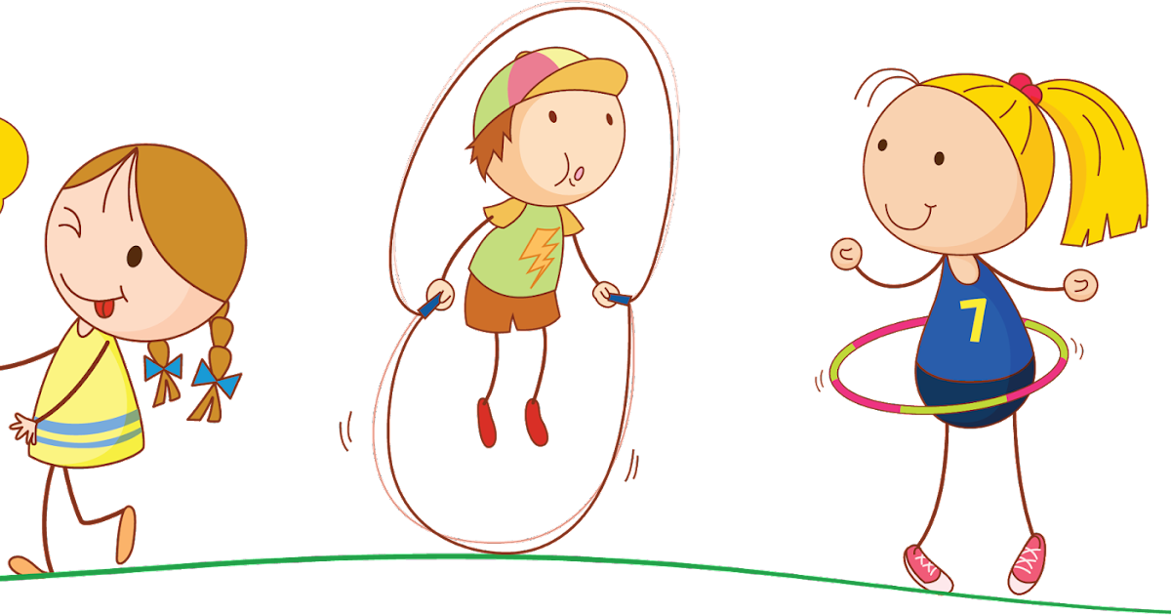
Завдання педагога, який проводить заняття з використанням ІКТ, — зняти або звести до мінімуму їхній негативний вплив на здоров’я учнів.

Slide 6
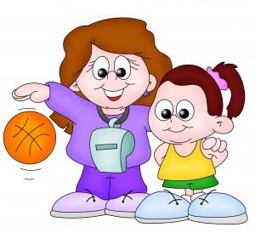
Є кілька правил у роботі за комп’ютером, які допоможуть отримати від заняття максимум задоволення.
1-е правило: перед роботою за комп’ютером обов’язково потрібно зробити гімнастику.
2-е правило: у комп’ютера є 1 важлива деталь — клавіатуру. Щоб працювати на комп’ютері із задоволенням — пальці повинні бути легкими та розслабленими. Дуже важливо не пере навантажувати суглоби кистей рук.
3-є правило піклуюся про зір, працюючи за комп’ютером! Гімнастика для очей забезпечує поліпшення кровопостачання тканин ОК, підвищує силу, еластичність і тонус очних м’язів і нервів, знімає перевтому зорового апарату.

